Slide 1
Hukum Permintaan dan Penawaran
Dr. Febriansyah, SE., MM., MH.

Slide 2
Hukum Permintaan dan Penawaran
Jika harga semakin murah maka permintaan atau pembeli akan semakin banyak dan sebaliknya
Jika harga semakin rendah/murah maka penawaran akan semakin sedikit dan sebaliknya

Slide 3
Mengapa?
Semua terjadi karena semua ingin mencari kepuasan (keuntungan) sebesar-besarnya dari harga yang ada.
Apabila harga terlalu tinggi maka pembeli akan membeli sedikit karena keterbatasan uang, namun bagi penjual dengan tingginya harga ia akan mencoba memperbanyak barang yang dijual atau diproduksi agar keuntungan yang didapat semakin besar
Harga yang tinggi akan menyebabkan konsumen/pembeli akan mencari produk lain sebagai pengganti barang yang harganya mahal.

Slide 4
Hukum Permintaan
“Semakin turun tingkat harga, maka semakin banyak jumlah barang yang tersedia diminta, dan sebaliknya semakin naik tingkat harga semakin sedikit jumlah barang yang bersedia diminta.”
Ringkasan Hukum : Apabila harga naik, jumlah barang yang diminta sedikit dan apabila harga rendah, jumlah barang yang diminta meningkat
NB: Hukum permintaan akan berlaku apabila faktor-faktor lain yang memengaruhi penawaran tidak berubah (ceteris paribus).

Slide 5
Hukum Penawaran
“Semakin tingi harga, semakin banyak jumlah barang yang bersedia ditawarkan. Sebaliknya, semakin rendah tingkat harga, semakin sedikit jumlah barang yang bersedia ditwarkan.”
Ringkasan Hukum : Bahwa semakin tinggi harga, jumlah barang yang ditawarkan semakin banyak. Sebaliknya semakin rendah harga barang, jumlah barang yang ditawarkan semakin sedikit
NB: Hukum penawaran akan berlaku apabila faktor-faktor lain yang memengaruhi penawaran tidak berubah (ceteris paribus).

Slide 6
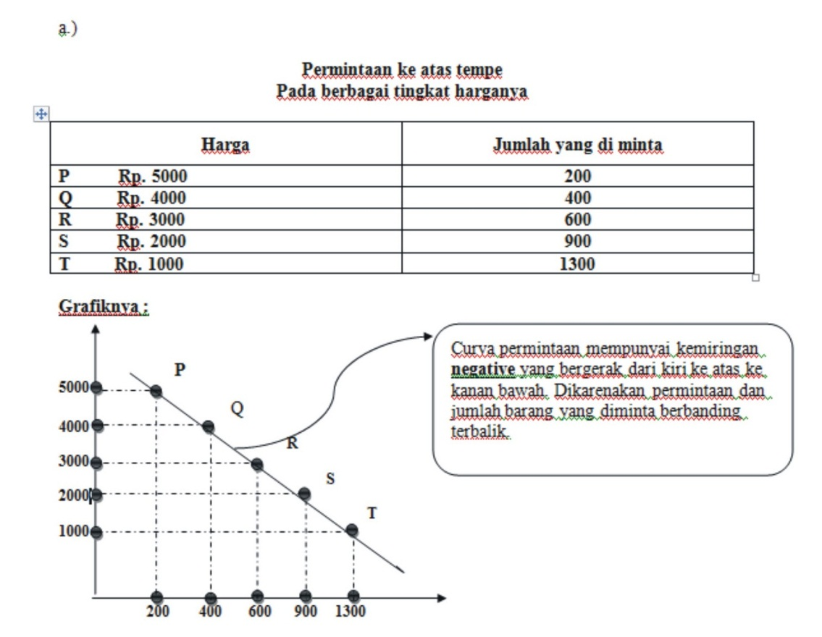
Kurva Permintaan
kurva permintaan merupakan kurva yang menggambarkan hubungan antara harga dengan jumlah komoditas yang ingin dan dapat dibeli konsumen

Slide 7
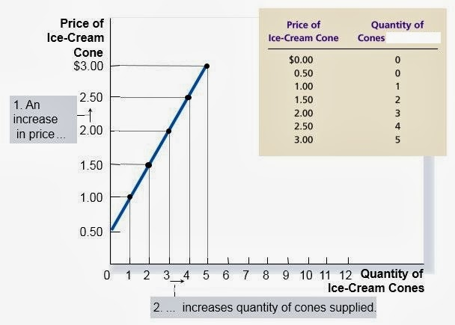
Kurva Penawaran
Kurva penawaran adalah kurva yang menggambarkan hubungan antara harga dengan jumlah barang yang dĳual atau ditawarkan pada masing-masing tingkat harga.

Slide 8
Proses Terbentuknya Harga Keseimbangan
Produsen mengharapkan harga setinggi-tingginya sedangkan konsumen selalu mengharapkan harga serendah-rendahnya. Mereka akan melalui proses tawar-menawar yang akan berujung ke suatu persepakatan. Persepakatan itu adalah harga yang seimbang/harga pasar.
Harga keseimbangan adalah harga yang terbentuk pada titik pertemuan antara kurva permintaan dan kurva penawaran.

Slide 9
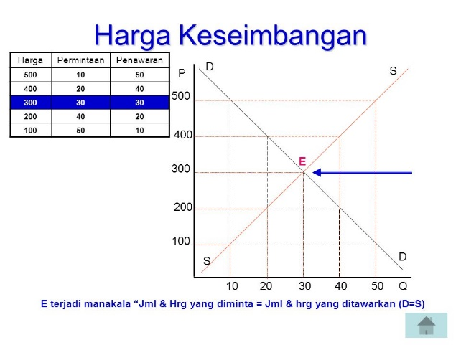

Slide 10
Penjelasan Kurva
Harga seimbang : 300 (Surplus = 0)
Harga >300 : Kuantitas yang ditawarkan lebih besar dari kuantitas yang diminta sehingga menimbukan surplus penawaran
Harga <300 : Kuantitas yang ditawarkan lebih kecil dari kuantitas yang diminta sehinggga menimbulkan kekurangan penawaran

Slide 11
Taksiran Harga
Terbentuknya harga dan kuantitas keseimbangan di pasar merupakan hasil kesepakatan antara penjual (produsen) dan pembeli (konsumen). Namun kedua pihak pada dasarnya memiliki taksiran harga yang berbeda-beda
Pembeli
Taksiran
Harga
Penjual

Slide 12
Taksiran Harga Pembeli (Berdasarkan Subjek)
Pembeli Marjinal : Harga taksiran sama dengan harga pasar
Pembeli Supermarjinal : Harga taksirannya melebihi harga pasar. Mereka merasa harga barang yang dibayar terlalu murah, sehingga mendapat keuntungan
Pembeli Submarjinal : Harga taksirannya di bawah harga pasar. Mereka tidak membeli karena merasa barang terlalu mahal
Pembeli Efektif (Marjinal dan Supermarjinal : Pembeli yang ingin membeli dan punya kemampuan untuk membeli
Pembeli Absolut (Submarjinal) : Ingin membeli namun tidak punya kemampuan untuk membeli

Slide 13
Taksiran Penjual (Berdasarkan Subjektifnya)
Penjual Marjinal : Menjua harga pokoknya sama dengan harga pasar
Penjual Supermarjinal : Menjual harga pokoknya dibawah harga pasar
Penjual Submarjinal : Menjual harga pokonya di atas harga pasar

Slide 14
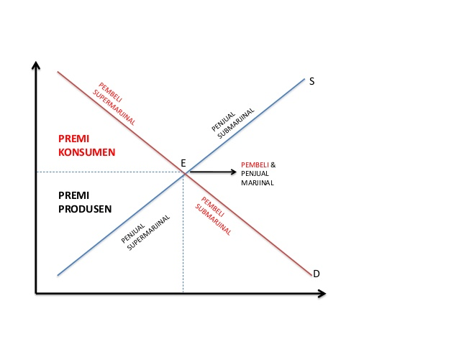

Slide 15
Pembentukan Harga
Jika keseimbangan telah tercapai, biasanya titik keseimbangan ini akan bertahan lama dan akan menjadi patokan harga
Contoh →Harga jeruk turun dari Rp3000,00 menjadi 2000,00. Maka kuantitas yang diminta akan meningkat dari 66 menjadi 84. Namun kuantitas yang ditawarkan akan turun dari 66 ke 48. Untuk memenuhi kebutuhannya pembeli yang mampu terpaksa membayar dengan biaya lebih sehingga harga kembali pada 3000,00. Berlaku sebaliknya.
Jika harga naik → kuantitas yang diminta turun, yang ditawarkan naik.
Jika harga turun → kuantitas yang diminta naik, yang ditawarkan turun.

Slide 16
Pergeseran Kurva Harga Keseimbangan
Harga barang X naik → permintaan seahrusnya turun tetapi justru meningkan. Ini dikarenakan factor lain misalnya masyarakat berada dalam situasi yang darurat dan barang X adalah barang yang sangat dibutuhkan oleh masyarakat. Faktor lain ini akan menyebabkan beresernya kurva permintaan dan penawaran, yang akan memunculkan harga keseimbangan yang baru
Pergeseran Kurva Harga Keseimbangan memiliki tiga variasi yakni:
      Pergeseran Kurva Permintaan
      Pergeseran Kurva Penawaran
      Pergeseran Kurva Permintaan dan Penawaran

Slide 17
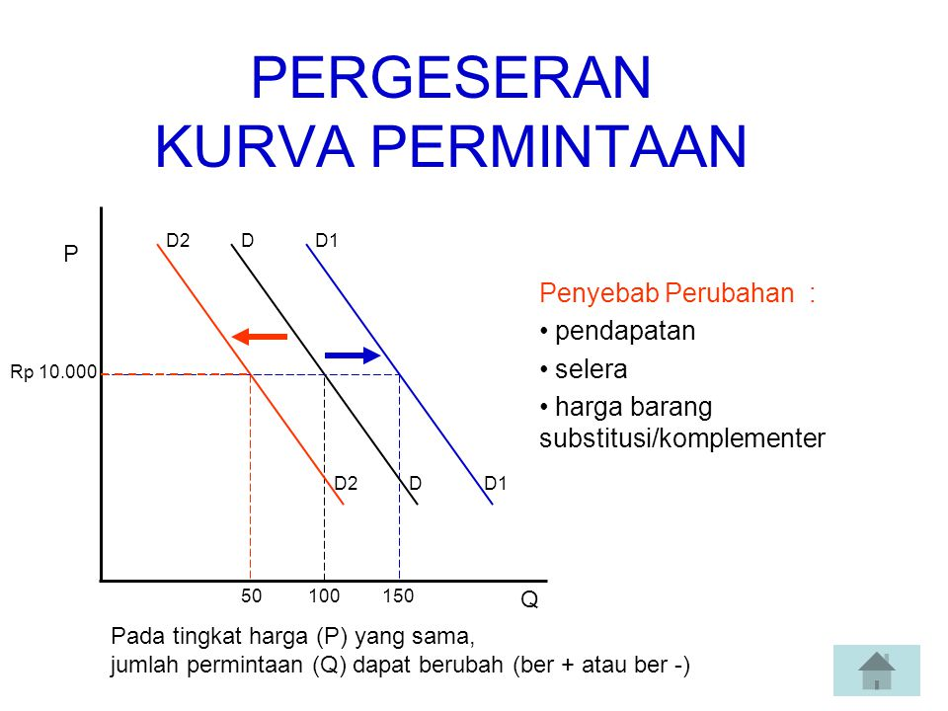
Pergeseran Kurva Permintaan
Terjadi jika permintaan berubah sedangkan penawaran tetap
Contoh → Pendapatan penduduk menurun sehingga permintaan terhadap jeruk pun menurun. Ini akan mendorong produsen untuk mengurangi produksi serta menurunkan harga. Dengan demikian, penurunan permintaan menimbulkan harga dan kuantitas keseimbangan yang lebih rendah.
Berlaku sebaliknya

Slide 18
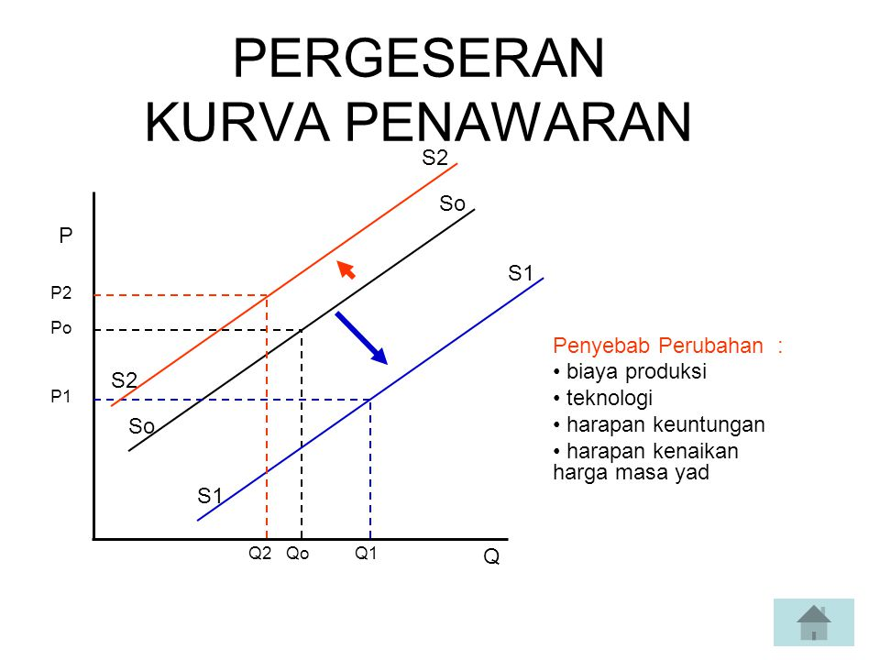
Pergeseran Kurva Penawaran
Terjadi jika penawaran berubah sedangkan permintaan tetap
Contoh → Terjadi bencana alam yang menyebabkan penawaran jeruk yang menurun drastic (kurva terdorong ke kiri)
Contoh → Penemuan teknologi baru sehingga penawaran teknologi lama terdorong ke kanan.

Slide 19
Pergeseran Kurva Permintaan dan Penawaran
Jika kurva permintaan dan penawaran bergeser bersamaan namun dengan jumlah peningkatan yang sama, maka harga keseimbangan akan tetap
Jika kurva bergeser pada arah yang sama namun namun jumlah peningkatan/penurunan yang tidak sama, maka harga akan mengalami naik atau turun tergantung pada kurva mana yang mengalami pergeseran yang lebih besar
Jika pergeseran kurva permintaan lebih besar → harga akan berada di atas harga keseimbangan semula
Jika pergeseran kurva penawaran lebih besar → harga akan berada di bawah harga keseimbangan semula

Slide 20
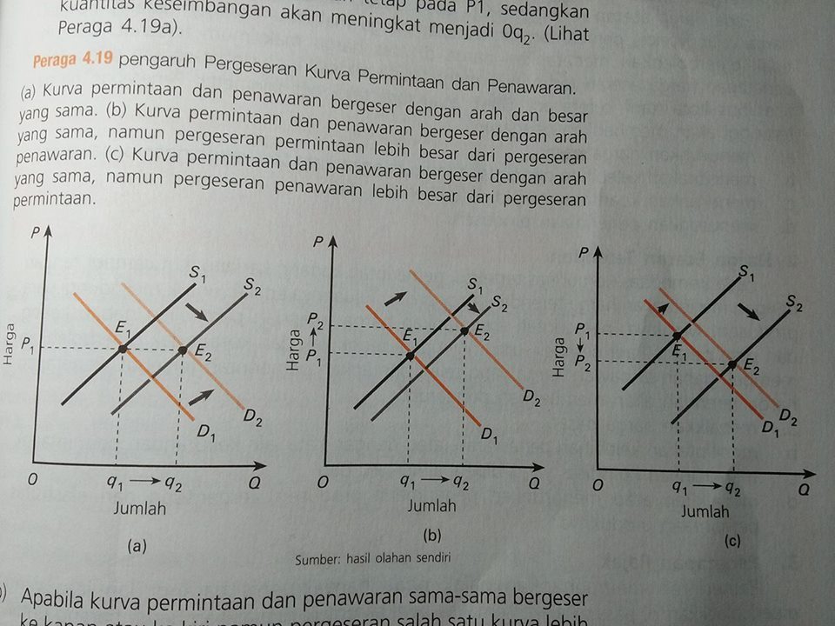

Slide 21
Elastisitas Permintaan dan Penawaran
Elastisitas (pemuluran) adalah pengaruh perubahan harga terhadap jumlah barang yang diminta atau yang ditawarkan. Dengan kata lain elastisitas adalah tingkat kepekaan (perubahan) suatu gejala ekonomi terhadap perubahan gejala ekonomi yang lain.
Elastisitas terbagi dalam tiga macam, yaitu sebagai berikut.
  a. Elastisitas harga yaitu persentase perubahan jumlah barang yang diminta atau yang ditawarkan, yang disebabkan oleh persentase perubahan harga barang tersebut.
  b. Elastisitas silang adalah persentase perubahan jumlah barang x yang diminta, yang disebabkan oleh persentase perubahan harga barang lain (y).
  c. Elastisitas pendapatan yaitu persentase perubahan permintaan akan suatu barang yang diakibatkan oleh persentase perubahan pendapatan (income) riil konsumen

Slide 22
Contoh Elastisitas dalam Kehidupan
Ada yang dengan menaikkan/menurunkan harga sedikit saja akan mengurangi/meninkatkan penjualan
Contoh 1 → Harga barang elektronik naik karena negara mengalami resesi. Akibatnya banyak orang yang mengurung keinginannya membeli barang elektronik hingga harga turun kembali. Artinya permintaan barang-barang elektronik elastis dan sangat peka terhadap perubahan harga.
Contoh 2 → Harga makanan pokok naik. Permintaan akan berkurang namun tidak dalam jumlah yang signifikan. Artinya permintaan bahan makanan tidak elastis dan kurang peka terhadap perubahan harga

Slide 23

Elastisitas Permintaan
Elastisitas permintaan (elasticity of demand) adalah pengaruh perubahan harga terhadap besar kecilnya jumlah barang yang diminta atau tingkat kepekaan perubahan jumlah barang yang diminta terhadap perubahan harga barang
Besar kecilnya perubahan tersebut dinyatakan dalam koefisien elastisitas atau angka elastisitas yang disingkat E, yang dinyatakan dengan rumus berikut ini
      Keterangan:
      ΔQ : perubahan jumlah permintaan
      ΔP : perubahan harga barang
      P : harga mula-mula
      Q : jumlah permintaan mula-mula
      Ed : elastisitas permintaan

Slide 24
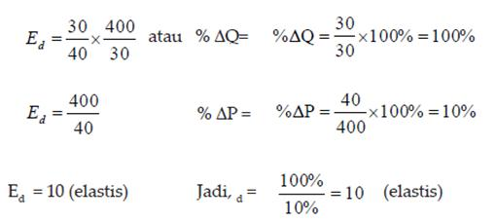
Contoh
Pada saat harga Rp400,00 jumlah barang yang diminta 30 unit, kemudian harga turun menjadi Rp360,00 jumlah barang yang diminta 60 unit. Hitunglah besar koefisien elastisitasnya!
Jawab:

Slide 25
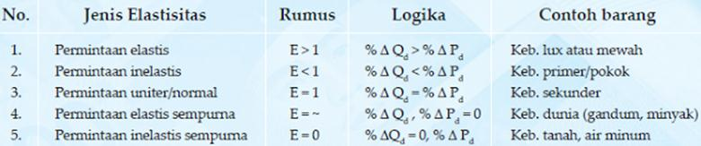
Macam-macam Elastisitas Permintaan
Keterangan:
%ΔQd=Persentase perubahan jumlah barang yang diminta
% ΔPd = Persentase perubahan harga barang

Slide 26
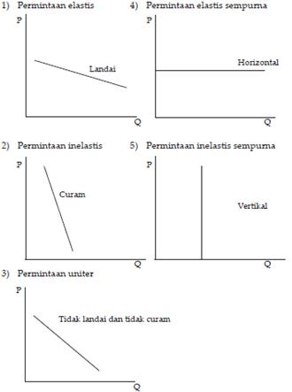
Kurva Elastisitas Permintaan

Slide 27


Menghitung Elastisitas Permintaan Secara Matematis
Dari rumus elastistas:
menunjukkan, bahwa: adalah turunan pertama dari Q atau Q1.

Slide 28
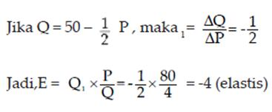
Contoh 1
Fungsi permintaan suatu barang ditunjukkan oleh persamaan Q = 50 – -P. Tentukan besar elastisitas permintaan pada tingkat harga P = 80!
Jawab:
Jika P = 80, maka Q = 50 – 1/2 (80)
Q = 50 – 40
Q = 10

Slide 29
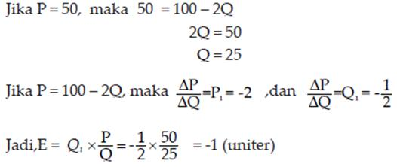
Contoh 2
Diketahui fungsi permintaan P = 100 – 2Q. Hitung elastisitas permintaan pada tingkat harga P = 50!
Jawab:

Slide 30

Elastisitas Penawaran
Elastisitas penawaraan (elasticity of supply) adalah pengaruh perubahan harga terhadap besar kecilnya jumlah barang yang ditawarkan atau tingkat kepekaan perubahan jumlah barang yang ditawarkan terhadap perubahan harga barang
Adapun yang dimaksud koefisien elastisitas penawaran adalah angka yang menunjukkan perbandingan antara perubahan jumlah barang yang ditawarkan dengan perubahan harganya
Besar kecilnya koefisien elastisitas penawaran dapat dihitung dapat dengan rumus sebagai berkut
  Keterangan:
ΔQ : perubahan jumlah penawaran
ΔP : perubahan harga barang
P : harga barang mula-mula
Q : jumlah penawaran mula-mula
Es : elastisitas penawaran

Slide 31
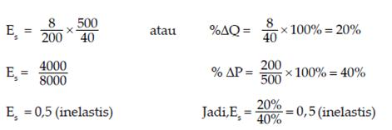
Contoh
Pada saat harga Rp500,00 jumlah barang yang ditawarkan 40 unit, kemudian harga turun menjadi Rp300,00 jumlah barang yang ditawarkan 32 unit. Hitunglah besarnya koefisien elastisitas penawarannya!
Jawab

Slide 32
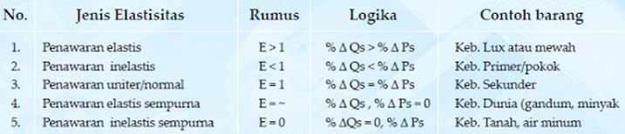
Macam-macam Elastisitas Penawaran
Terdapat 5 macam:
  Keterangan:
  % ΔQs : Persentase perubahan jumlah barang yang ditawarkan
  % ΔPs : Persentase perubahan harga barang

Slide 33
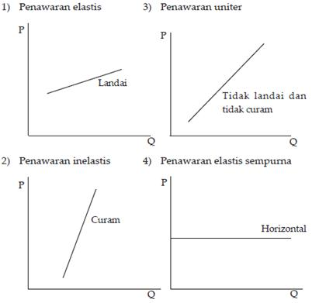
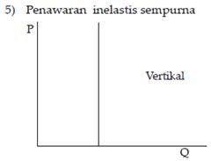
Kurva Elastisitas Penawaran

Slide 34
Terimakasih Atas Perhatiannya
Wassalamu’alaikum Wr.Wb

